Slide 1




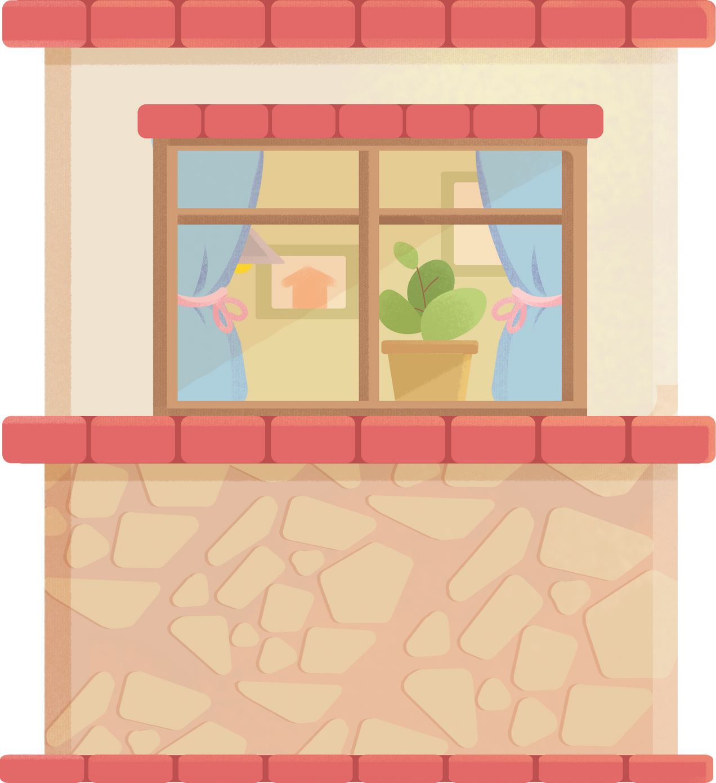



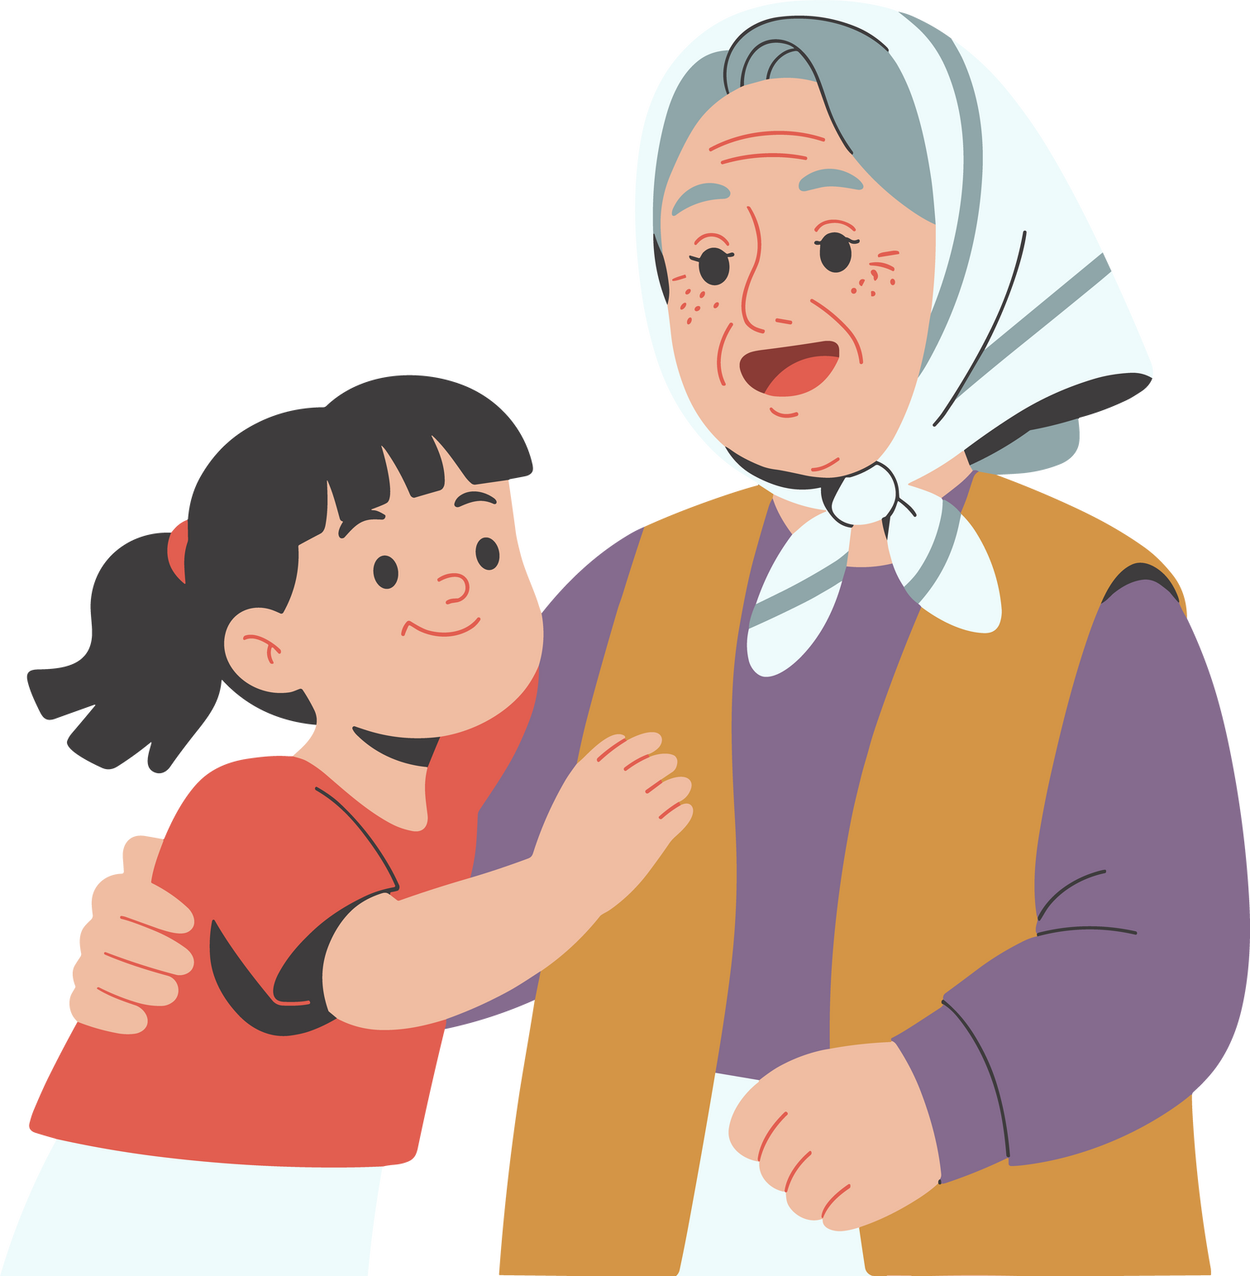




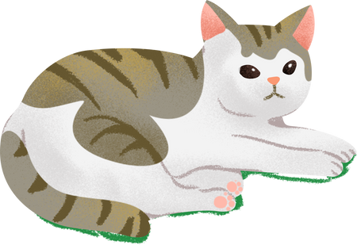


2. Đọc
Ôi chích chòe ơi
Chim đừng hót nữa,
Bà em ốm rồi,
Lặng cho bà ngủ.
Căn nhà đã vắng
Cốc chén lặng im
Đôi mắt lim dim
Ngủ ngon bà nhé.
Bàn tay bé nhỏ
Vẫy quạt thật đều,
Ngấn nắng thiu thiu,
Đậu trên tường trắng.
Hoa cam, hoa khế
Chín lặng trong vườn,
Bà mơ tay cháu
Quạt đầy hương thơm.
Thạch Quỳ

Slide 2

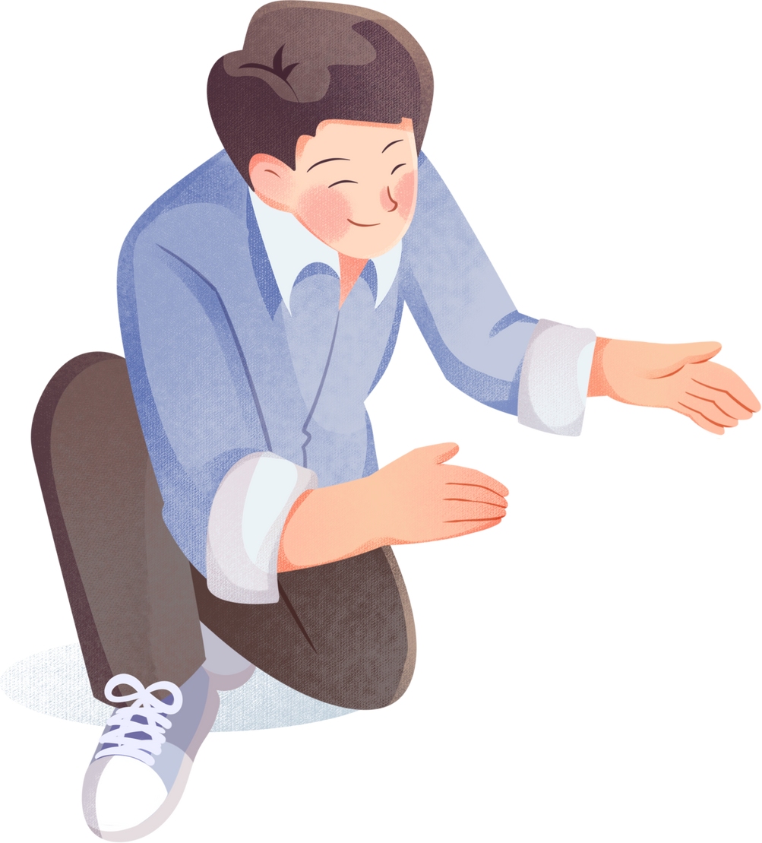
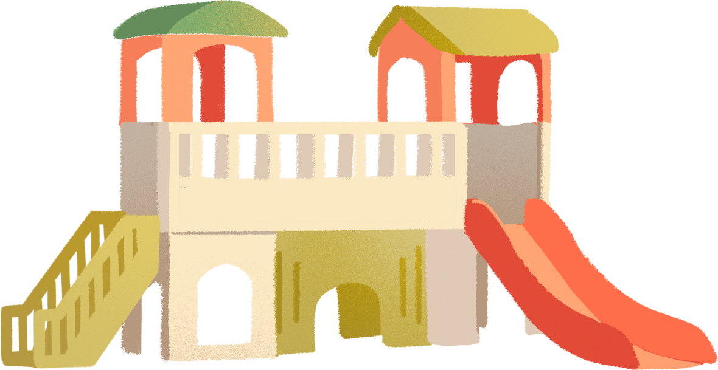
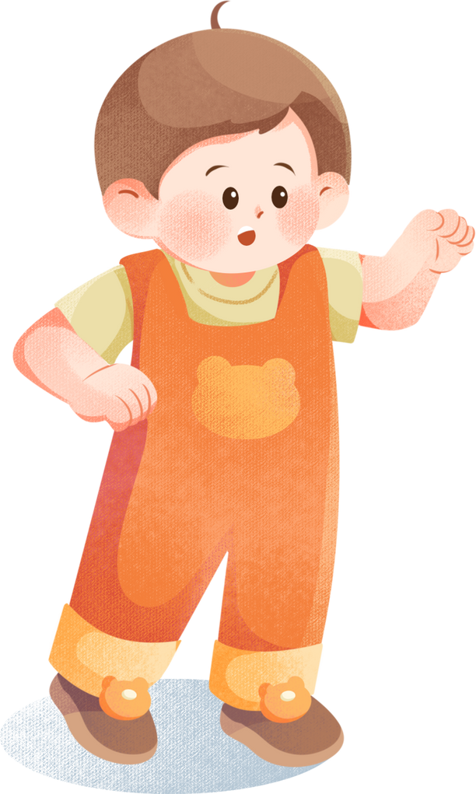


1. Vì sao bạn nhỏ không muốn chích chòe hót nữa?
Ôi chích chòe ơi
Chim đừng hót nữa,
Bà em ốm rồi,
Lặng cho bà ngủ.
Vì bà bị ốm, im lặng cho bà ngủ.

